Slide 1
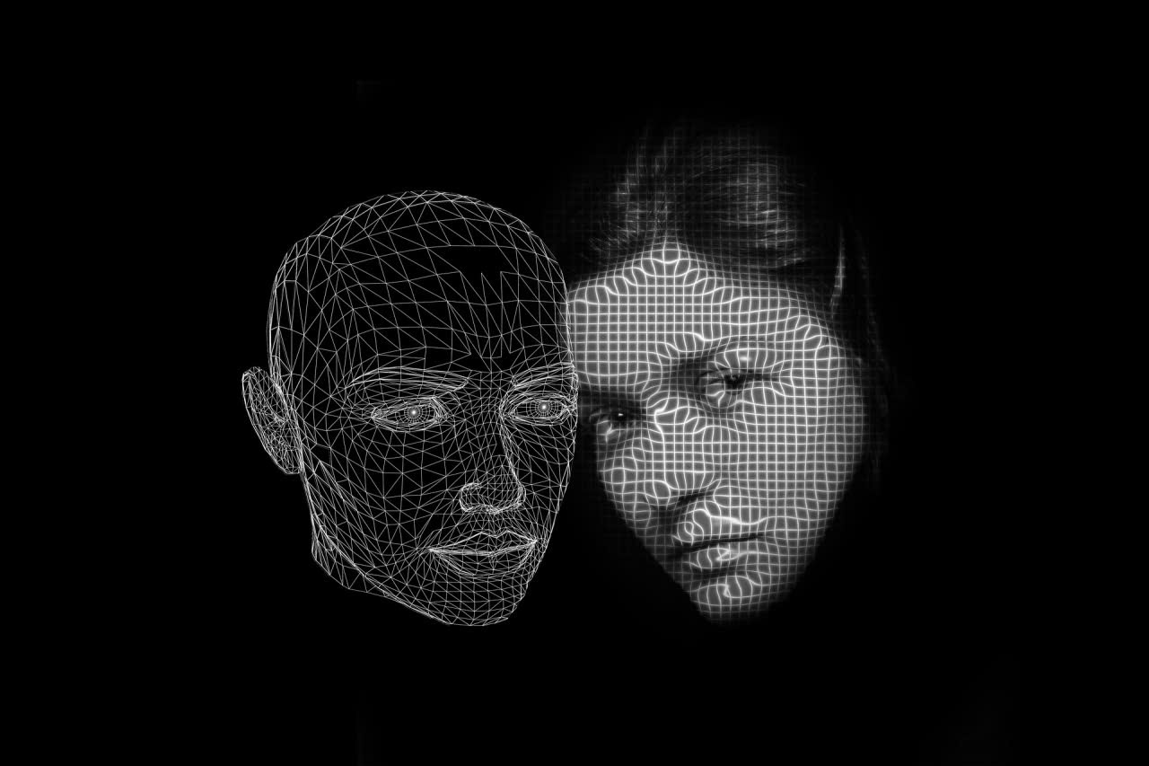
XAI-FER Mask-Aware
Real-time, multi-face, explainable facial expression recognition under mask occlusion
SE200698 Hồ Trường Thịnh
Data & Detection Pipeline
SE203691 Nguyễn Trinh Quý
Deep Learning & Evaluation
SE194517 Trịnh Quốc Sang
XAI & Real-Time System
Notes:
Giới thiệu đề tài: nhận diện cảm xúc thời gian thực, nhiều khuôn mặt, có giải thích, khi đeo khẩu trang. 3 thành viên và phần phụ trách.

Slide 2
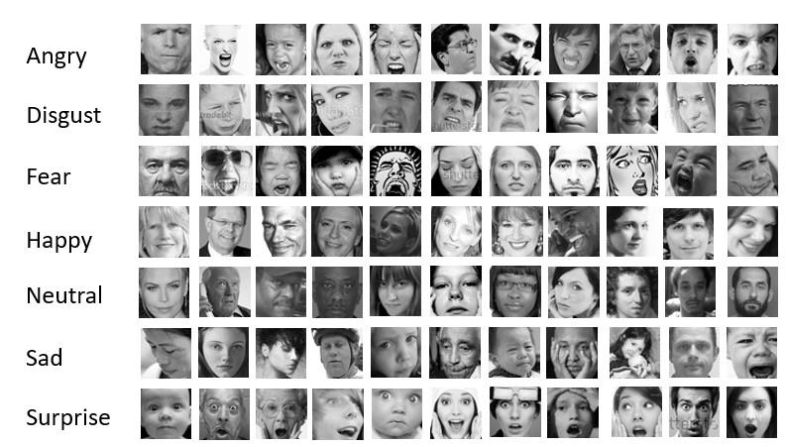
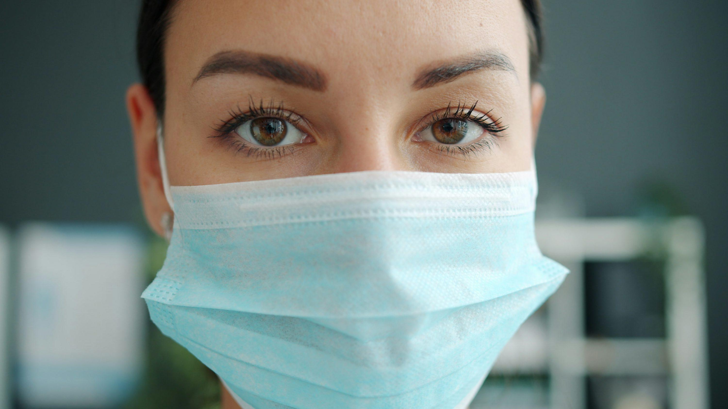
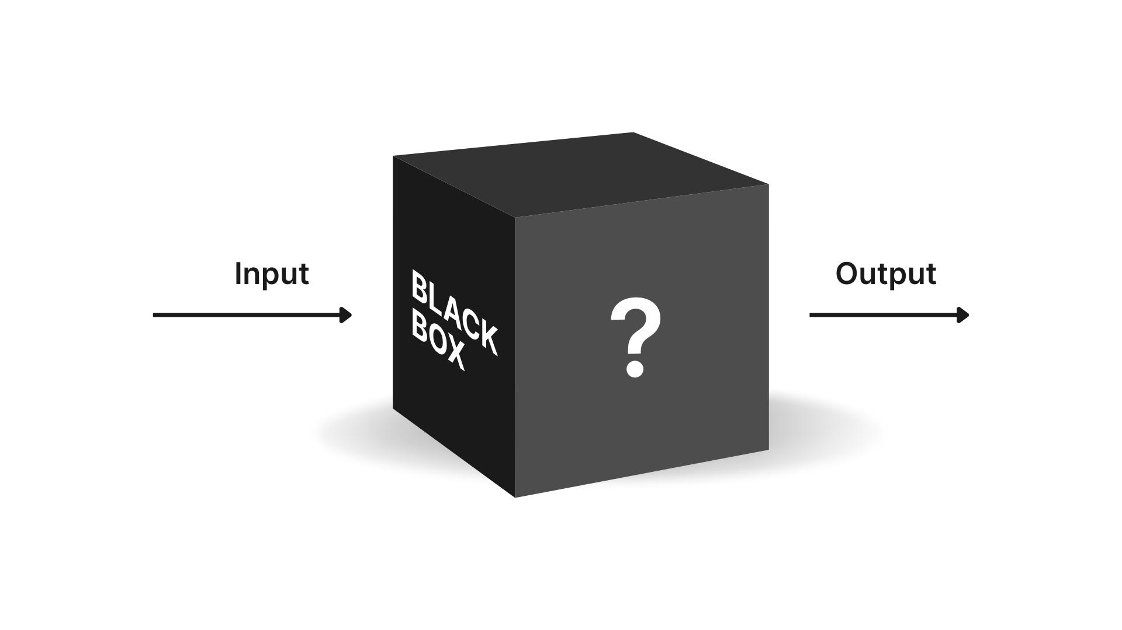
Problem: 3 barriers to FER in the real world
Lab-to-wild gap
Models trained on FER-2013 (48×48 grayscale) collapse on color images with tilted poses and complex lighting.
→ We use RAF-DB: 15,339 color, in-the-wild faces.
Masks hide half the face
Our RAF-DB-only model on masked faces: accuracy 89.2% → 56.6%; happy recall 94% → 44%, 48% of happy faces predicted as neutral.
Black-box AI
Only a label, no visual evidence, which is hard to trust in healthcare and education.
→ We show a Grad-CAM heatmap with every prediction.
Goal: In-the-wild · Mask-Aware · Real-Time · Explainable
Notes:
3 rào cản: (1) khoảng cách lab–đời thực; (2) khẩu trang che nửa dưới: mô hình chỉ train RAF-DB tụt từ 89.2% xuống 56.6%, 48% ảnh happy bị đoán neutral; (3) hộp đen. Mục tiêu: in-the-wild, mask-aware, real-time, explainable.

Slide 3
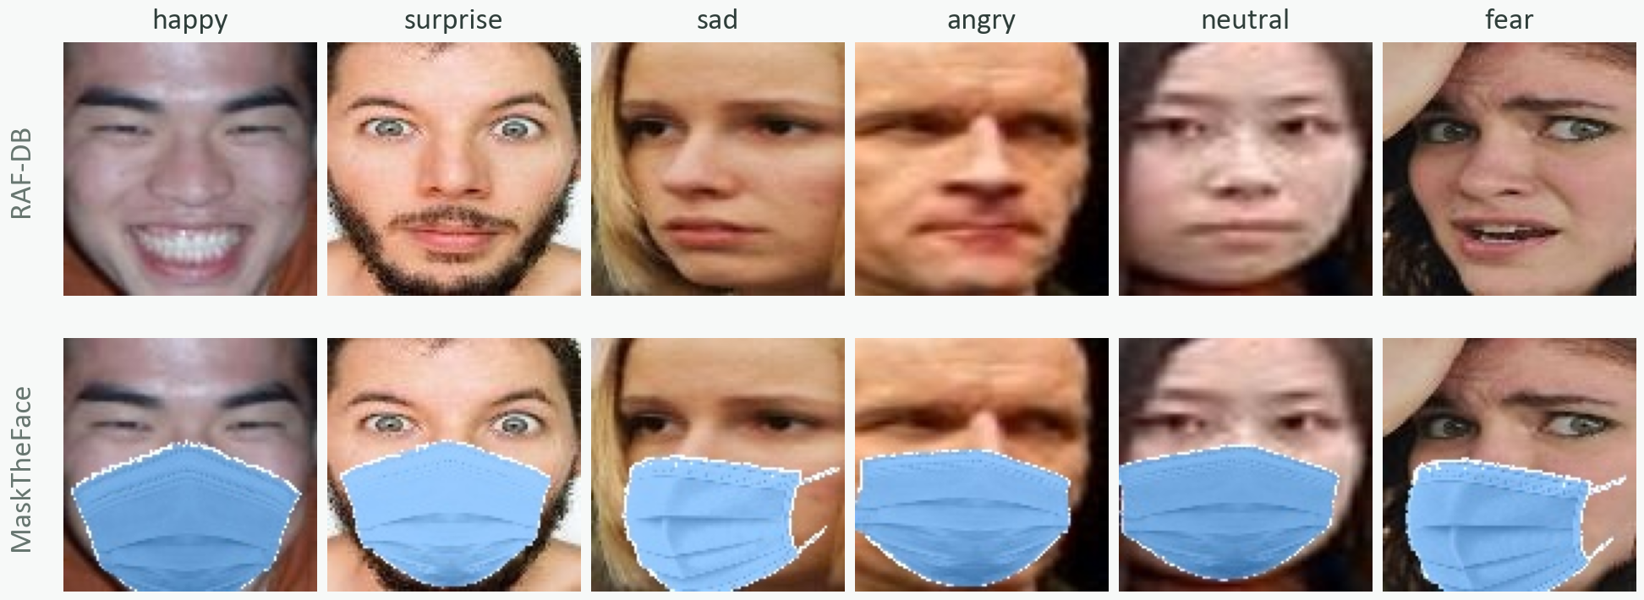
RAF-DB data & mask generation pipeline
15,339
7,830
1,975
7 labels
RAF-DB images (12,271 train · 3,068 test)
train_masked images
test_masked images
happy, neutral, sad, surprise, angry, disgust, fear
Aligned original image
dlib 68 landmarks (nose, cheeks, chin)
Apply mask (MaskTheFace)
Keep label + source ID prefix
Why synthetic masks?
~40 annotators per RAF-DB image; labels are kept. Paired before/after images isolate the effect of the mask, and raf_train_00012_surgical.jpg traces back to its source image.
Limitation: one mask type; dlib finds ~64% of faces, so not every image has a masked twin.
Notes:
RAF-DB 15,339 ảnh (12,271 train / 3,068 test). MaskTheFace dùng 68 landmark dlib và warp ảnh mẫu khẩu trang 2D; chỉ ~64% ảnh có bản khẩu trang vì dlib không dò được mặt nhỏ/nghiêng. Nhãn giữ nguyên; tên file giữ ID ảnh nguồn.

Slide 4
Data leakage & independent audit
Old pipeline: random 85/15 split
The original and masked versions of the same person land on both sides, so the model memorizes faces. Inflated val F1 of 0.826, test F1 only 0.718.
Early stopping and calibration both read val F1, so every later choice inherits the bias.
Subject-aware grouped split (15% val)
All variants of one source image stay on the same side, stratified by label, fixed in JSON and shared across both training stages.
Group key raf_train_00012 also covers raf_train_00012_surgical.jpg. Split file data/splits/val_groups_r15_s42.json; the code asserts zero shared groups.
0
0
1.6%
test_masked images leaked from train (1,973/1,975 trace to test)
source images shared between Train (17,099) and Val (3,002)
test images (49) share a person with train, a property of the official RAF-DB split; removing them changes accuracy by ~0.1–0.2 pts
Audit: scripts/check_leakage.py (perceptual hash + pixel correlation) → output/leakage_report.txt
Notes:
Chia ngẫu nhiên làm ảnh gốc và bản khẩu trang rơi vào cả train và val → val F1 ảo. Nhóm chia theo nhóm ảnh nguồn, phân tầng theo nhãn, cố định trong JSON. Kiểm toán dHash + tương quan pixel: 0 rò rỉ do nhóm; 49 ảnh test trùng người với train là tính chất của split RAF-DB.

Slide 5
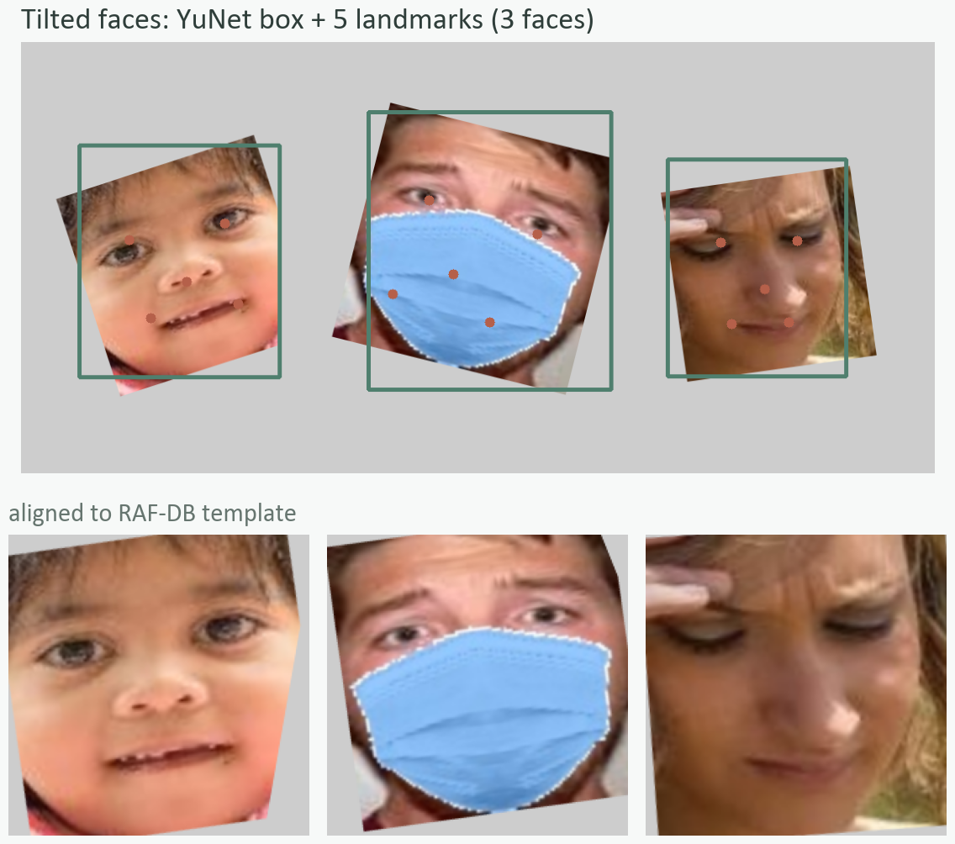
Multi-face detection & 5-landmark alignment
OpenCV YuNet detects every face with 5 landmarks, even with masks or tilted poses.
A similarity transform rotates, scales and shifts the 5 points onto the standard RAF-DB template.
Detect on a 640px frame, align on the original frame to keep detail.
Webcam crops share the same spatial distribution as the training data.
LMedS fit tolerates a wrong landmark, e.g. mouth corners hidden by a mask.
~5–7 ms
σ ≈ 0.03
detect + align per frame
template std, measured on ~1,000 test images
Notes:
YuNet trả về bbox + 5 điểm. Phép biến đổi tương tự (xoay, tỉ lệ đều, tịnh tiến) ước lượng bằng LMedS đưa 5 điểm về template RAF-DB 224×224. Hình là frame tổng hợp với mặt bị xoay, được căn lại. Chỉ ảnh hưởng ứng dụng webcam, không ảnh hưởng số test (ảnh test đã căn sẵn).

Slide 6
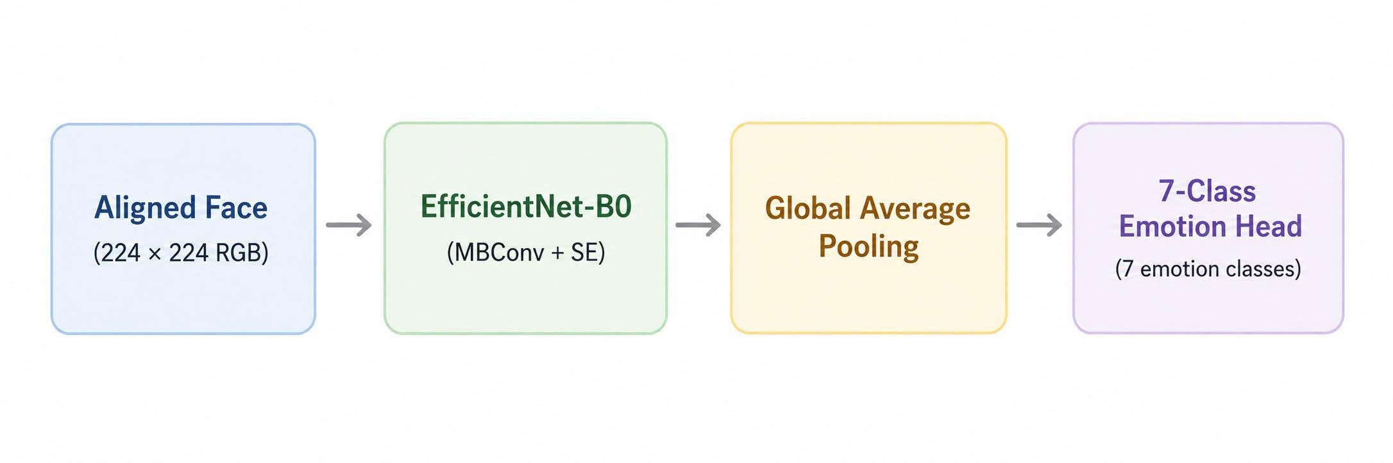
Face-pretrained backbone
ImageNet (the usual choice)
Learns dogs, cats and cars; no awareness of facial Action Units.
HSEmotion EfficientNet-B0 ⭐
Pretrained on VGGFace2 (identity), then AffectNet (emotion); 7-class head, contempt removed.
~4M
7
89.15%
emotion classes
parameters, light enough for real time
accuracy on RAF-DB test (F1 0.833)
Notes:
EfficientNet-B0 của HSEmotion: ImageNet → VGGFace2 → AffectNet; head 7 lớp khởi tạo từ classifier AffectNet (bỏ contempt). ~4M tham số backbone, 0.39 GFLOPs.

Slide 7
Two-stage transfer learning
Stage 1 · Original RAF-DB
1 epoch head warmup → 25 epochs fine-tune
Stage 2 · Mask-Aware
Init from Stage 1 → 20 epochs on original + masked
Checkpoint
best_model_mask_aware.pth
Regularization and class-imbalance techniques
LowerFaceOcclusion p = 0.3
Mixup α=0.2 · CutMix α=1.0
Label smoothing 0.1
EMA decay 0.998
AdamW · warmup + cosine
LR backbone 1e-4 / head 1e-3
Logit-Adjusted loss
PyTorch AMP (training)
Notes:
Giai đoạn 1: RAF-DB gốc, 1 epoch chỉ train head rồi 25 epoch toàn mạng. Giai đoạn 2: khởi tạo từ GĐ1, 20 epoch trên gốc + khẩu trang, thêm LowerFaceOcclusion p=0.3. Logit-Adjusted loss τ=1, label smoothing 0.1, Mixup/CutMix, EMA 0.998, AdamW + cosine.

Slide 8
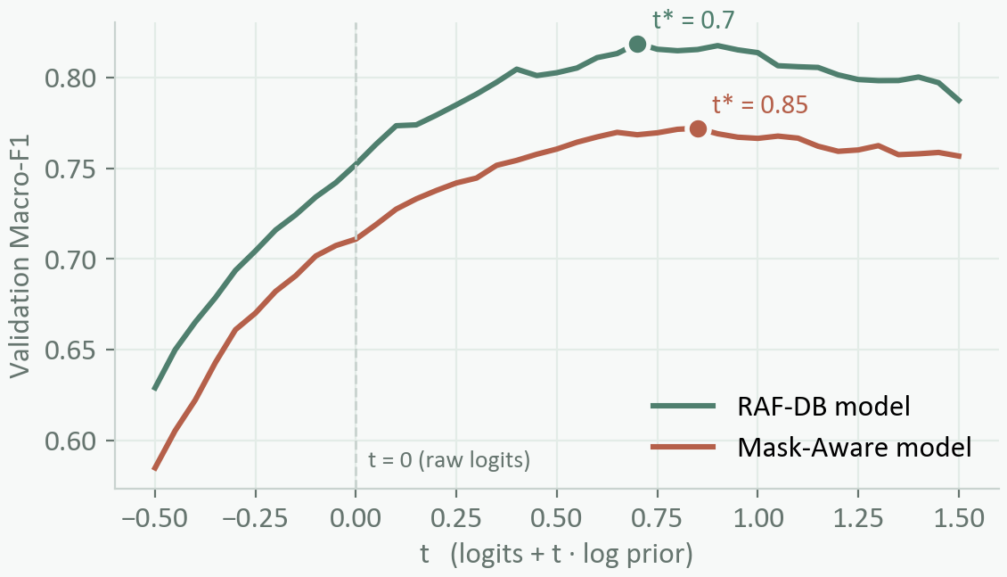
Post-training prior-bias calibration
Problem: class imbalance
RAF-DB: happy 4,772 images vs fear 281. Logit-Adjusted loss helps rare classes but makes the model over-predict fear and disgust (high recall, low precision).
Raw logits (RAF-DB model, unmasked test): fear recall 0.78 but precision only 0.32.
Solution: src/calibrate.py
Pick t on the Val set so that argmax(logits + t·log π) maximizes Macro F1: t = 0.85 (Mask-Aware), t = 0.70 (RAF-DB). Never touches the Test set; stored in the checkpoint.
Check: the best t on the masked test set would be 1.0 (F1 0.713) vs 0.708 at t* = 0.85, so the value picked on Val generalizes.
+5.09
+0.061
pts accuracy on Val (79.55% → 84.64%)
Macro F1 on Val (0.7109 → 0.7721)
Notes:
LA loss làm mô hình dự đoán như thể các lớp cân bằng → đoán thừa fear/disgust. Cộng t·log(prior) vào logits, chọn t trên VAL: t*=0.85 (Mask-Aware), 0.70 (RAF-DB). Val acc +5.09 điểm, F1 +0.061. t tối ưu trên test gần t* → không overfit val.

Slide 9
Results: +22.68 points on masked faces
Model | Unmasked 3,068 images | Masked 1,975 images | Combined 5,043 images
MobileNetV3 (old pipeline) | 79.86% F1 0.718 | 73.27% F1 0.628 | 77.28% F1 0.684
HSEmotion-B0 (RAF-DB only) | 89.15% F1 0.833 | 56.61% F1 0.534 | 76.40% F1 0.725
HSEmotion-B0 Mask-Aware ⭐ | 88.43% F1 0.822 | 79.29% F1 0.708 | 84.85% F1 0.779
+22.68
pts accuracy on masked faces
+0.174
Macro F1 on masked faces
fp32 · horizontal-flip TTA · prior-bias chosen on Val · official RAF-DB test split
MobileNetV3 row: old pipeline with a leaky val split, not the same protocol (reference only)
Minimal trade-off: unmasked accuracy drops only 0.72 pts (89.15% → 88.43%), combined improves +8.45 pts over the RAF-DB-only model
Notes:
Kết quả chính (fp32, TTA, prior-bias): Mask-Aware 88.43 / 79.29 / 84.85%. Trên ảnh khẩu trang +22.68 điểm so với mô hình chỉ RAF-DB, mặt thường chỉ −0.72. Dòng MobileNetV3 là pipeline cũ (val rò rỉ) — chỉ tham khảo.

Slide 10
Per-emotion analysis on masked faces
Notes:
F1 từng lớp trên ảnh khẩu trang: happy 0.89 nhờ vùng mắt (AU6); disgust 0.47 và fear 0.53 khó nhất vì mất tín hiệu mũi/miệng (AU9, AU10, AU20). Fear chỉ 35 ảnh nên dao động lớn.

Slide 11
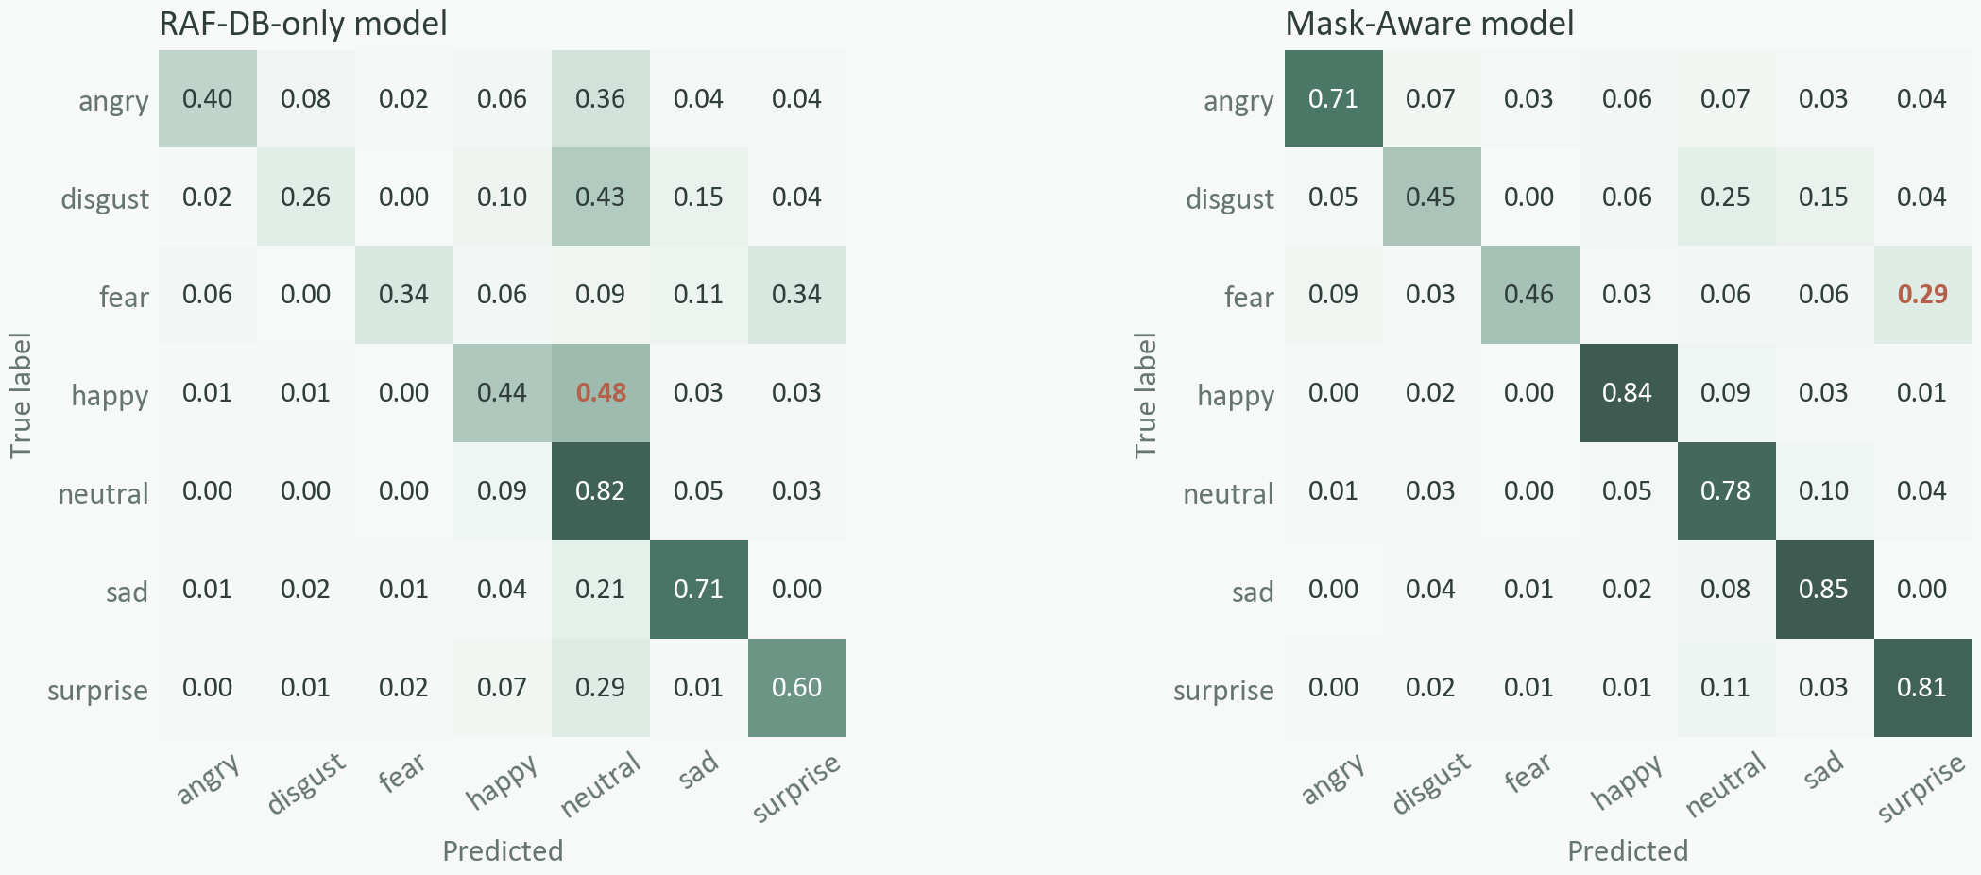
Where the errors go on masked faces
Row-normalized, masked test (1,975 images). The RAF-DB-only model sends 48% of happy faces to neutral; Mask-Aware: 9%. Remaining errors follow anatomy: fear → surprise 29% (both raise brows and widen eyes).
Notes:
Ma trận nhầm lẫn chuẩn hoá theo hàng. Mô hình chỉ RAF-DB dồn 48% happy về neutral khi đeo khẩu trang; Mask-Aware còn 9%. Lỗi còn lại có lý do giải phẫu: fear → surprise 29% vì cùng nâng mày, mở to mắt.

Slide 12
Ablation: what post-processing adds (Mask-Aware)
+4.7 / +6.5
pts from prior-bias (unmasked / masked)
≈ 0
pts from flip TTA (+0.36 / −0.05)
Masked data + occlusion: +22.68 pts on masked faces (slide 9). YuNet alignment is not in this table: RAF-DB test images are already aligned.
Notes:
Ablation trên cùng checkpoint Mask-Aware: prior-bias đóng góp lớn nhất (+4.7 điểm mặt thường, +6.5 điểm khẩu trang); TTA lật ngang gần như không đổi. Đóng góp của dữ liệu khẩu trang + occlusion là +22.68 điểm (slide kết quả). Căn chỉnh YuNet không nằm trong bảng vì ảnh test đã căn sẵn.

Slide 13
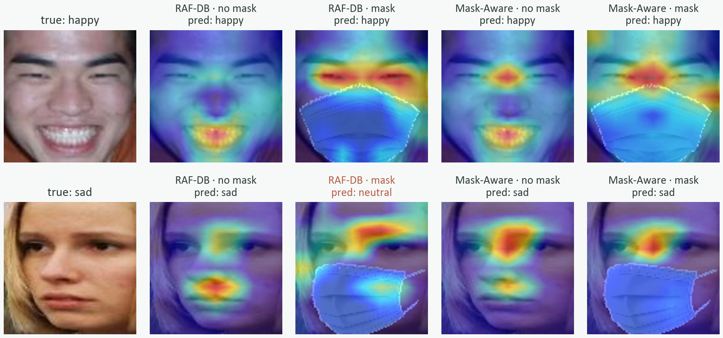
XAI: Grad-CAM and the attention shift
47% → 58%
Grad-CAM energy above the mask line, Mask-Aware (1,975 pairs)
48% → 9%
masked happy faces predicted neutral (RAF-DB-only → Mask-Aware)
Real outputs on RAF-DB test images (heatmap for the true label). Without a mask both models use the mouth; with a mask, Mask-Aware concentrates on eyes and brows.
Grad-CAM from bn2 (1280×7×7). The RAF-DB-only model also looks up (42% → 55%) but stays diffuse and falls back to neutral.
Notes:
Grad-CAM tính ở tầng bn2 (1280×7×7) cho nhãn thật, ảnh thật từ tập test. Đo trên 1,975 cặp: năng lượng heatmap ở nửa trên tăng 47% → 58% với Mask-Aware. Mô hình RAF-DB cũng dịch lên (42% → 55%) nhưng dàn trải và lùi về neutral. Grad-CAM là giải thích thô, định tính.

Slide 14
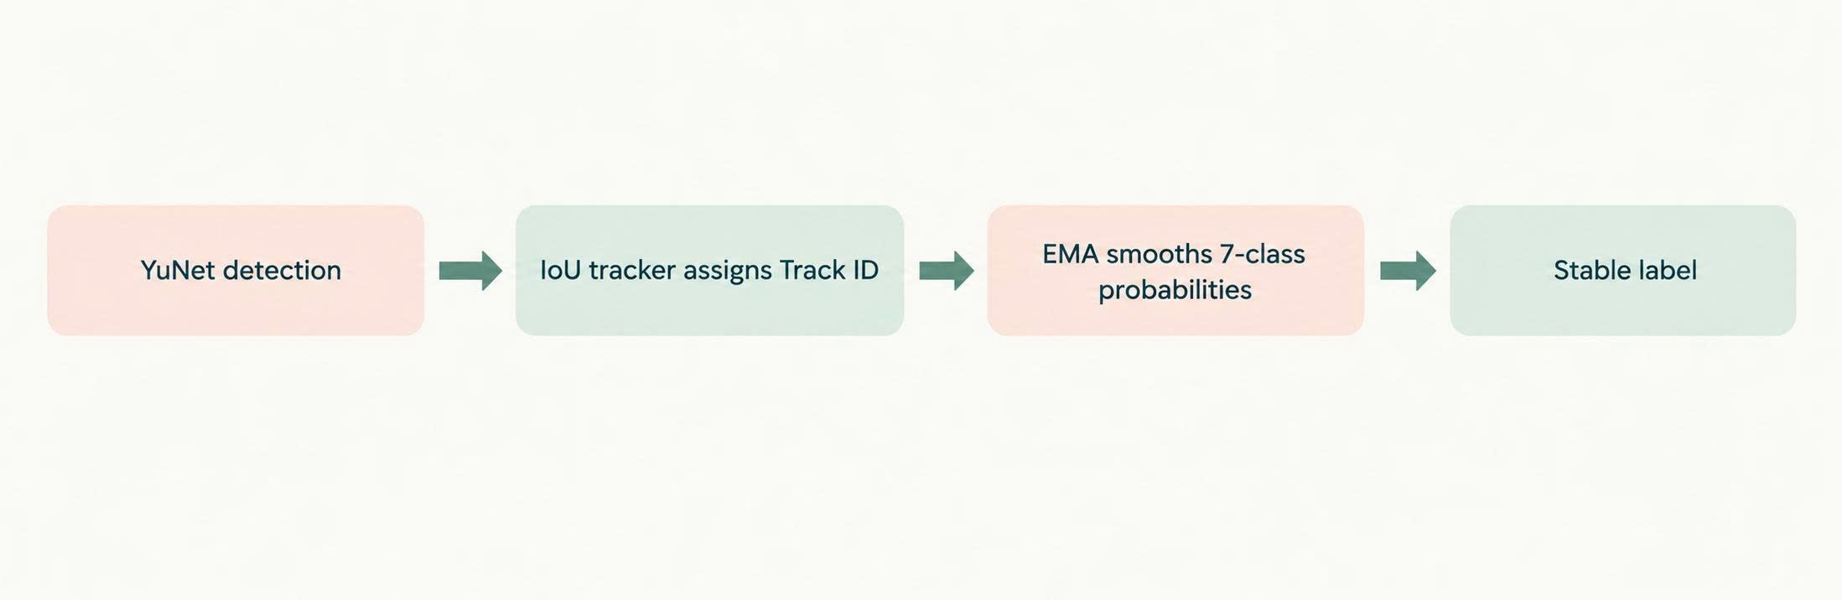
Real-time: IoU tracker + EMA smoothing
Temporal smoothing
P_smooth = (1 − α)·P_old + α·P_new, with α = 0.4. Each face keeps a stable Track ID.
Effective memory ≈ 2–3 frames, so the label reacts within ~0.1 s.
Temporary loss of a face
Keeps the ID for up to 10 frames (~0.3 s); re-matches at IoU ≥ 0.3 and keeps the smoothed probabilities.
Greedy IoU matching, O(M·N): enough for ≤ 5 faces, no Kalman filter needed.
Notes:
Tracker IoU tham lam, ngưỡng 0.3, giữ ID tối đa 10 frame. Làm mượt xác suất EMA α=0.4 ≈ 2–3 frame gần nhất, chống nhảy nhãn.

Slide 15
Real-time performance (Apple M1, MPS)
55.0 → 37.4
FPS, 1 face: Grad-CAM off → on (recomputed every 10 frames)
TTA off for webcam: accuracy stays 88.43%, F1 0.822 → 0.818.
Grad-CAM adds ~8 ms per frame on average (≈80 ms per refresh ÷ 10 frames).
Synthetic 1280×720 frames with RAF-DB faces, Apple M1 GPU (MPS); real webcam not yet measured.
Notes:
Benchmark trên Apple M1, frame tổng hợp 1280×720, tắt TTA. 1 mặt: 55.0 FPS không Grad-CAM, 37.4 FPS khi tính Grad-CAM mỗi 10 frame (~8 ms/frame trung bình). 5 mặt vẫn ≥ 15 FPS. Bước dự đoán tăng tuyến tính theo số mặt.

Slide 16
R deployment: TorchScript + Shiny
Python · training
best_model_mask_aware.pth with logit_bias
scripts/export_jit.py
TorchScript wrapper adds logit_bias; meta JSON (classes, mean/std)
R · torch::jit_load()
LibTorch backend, no Python at inference
R modules and verification
Parity test: max diff 3e-7
Argmax match 10/10 per model
R/face_detector.R · Umeyama align
R/inference.R · IoU tracker + EMA
R/gradcam.R · CAM math
app.R · Shiny + bslib UI
In progress: live prediction tab
In progress: bn2 hook for Grad-CAM
Notes:
Nhánh R: train bằng Python, xuất TorchScript (đã cộng sẵn logit_bias), R nạp bằng torch::jit_load trên LibTorch. Parity test: sai số tối đa 3e-7, argmax khớp 100%. Đã sửa bug xoay ngược trong căn chỉnh R. Đang làm: nối tab dự đoán trực tiếp và hook bn2 cho Grad-CAM trong R.

Slide 17
Conclusion & contributions
+22.7
0
84.85%
37.4
pts accuracy on masked faces (79.29%)
groups shared train/val; 0 masked test images from train
accuracy on all 5,043 test images (F1 0.779)
FPS (1 face) with Grad-CAM; 55.0 without
Limitations
Future work
Synthetic masks (one MaskTheFace type); no labeled real-mask test set yet.
Single seed; FPS only on M1 with synthetic frames.
Grad-CAM is coarse (7×7) and qualitative.
disgust and fear remain hard under masks (F1 0.47, 0.53).
Label real masked faces and evaluate on them.
Ablations: LA vs CE, occlusion on/off, several seeds.
Benchmark a real webcam and an NVIDIA GPU.
Finish live prediction and Grad-CAM in the R app.
Thank you · Questions & Answers
Notes:
Tổng kết: +22.7 điểm trên ảnh khẩu trang, không rò rỉ train/val, 84.85% trên toàn bộ test, 37.4 FPS có Grad-CAM. Hạn chế: khẩu trang tổng hợp, 1 seed, Grad-CAM định tính, disgust/fear khó. Hướng tiếp theo như trên slide.

